Slide 1
TREFFENDE
DE OVER
AEONEN
4 oktober 2014
Leusden

Slide 2
het grote gebrek van de gangbare bijbelvertalingen
aeonen zijn onbekend en wegvertaald
in het NT komt 'AEON' 193x voor!

Slide 3
wat zijn aeonen?

Slide 4
aeonen zijn tijden

Slide 5
... naar zijn eigen voornemen en de genade, die ons in Christus Jezus gegeven is voor eeuwige tijden...
2Timotheüs 1:9
lett. vóór aeonische tijden
zie ook Rom.16:25; Tit.1:2

Slide 6
aeonen zijn tijden
aeonen hebben een begin

Slide 7
... de verborgen wijsheid Gods, die God reeds van eeuwigheid voorbeschikt heeft tot onze heerlijkheid.
1Korinthe 2:7
lett. vóór de aeonen

Slide 8
aeonen zijn tijden
aeonen hebben een begin
aeonen hebben een einde

Slide 9
... ons, over wie het einde der eeuwen gekomen is.
1Korinthe 10:11
lett. de einden van-de aeonen
zie ook Mat.24:3; 28:20; Hebr.9:26

Slide 10
aeonen zijn tijden
aeonen hebben een begin
aeonen hebben een einde
aeonen lopen synchroon met werelden

Slide 11
... waarin gij vroeger gewandeld hebt overeenkomstig de loop dezer wereld, overeenkomstig de overste van de macht der lucht...
Efeze 2:2
lett. de aeon van deze *wereld

Slide 12
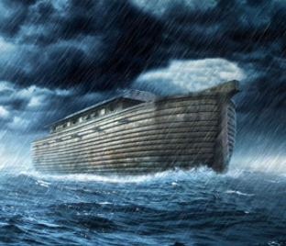
"de wereld van de voortijd"
2Petrus 2:5
"de toenmalige wereld"
2Petrus 3:6

Slide 13
aeonen zijn tijden
aeonen hebben een begin
aeonen hebben een einde
aeonen lopen synchroon met werelden
de bijbel kent (zeker) vijf aeonen

Slide 14
... uit de TEGENWOORDIGE BOZE WERELD (lett. aeon)...
Galaten 1:4

Slide 15
... van EEUWEN HER verborgen is gebleven in God...
Efeze 3:9
zie ook Prediker 1:10

Slide 16
... om in DE KOMENDE EEUWEN de overweldigende rijkdom zijner genade te tonen...
Efeze 2:7

Slide 17
de overtreffende aeonen
"DE AEONEN DER AEONEN"
21x
en 3x aanverwante uitdrukkingen

Slide 18
het heilige der heiligen
de koning der koningen
de Heer der heren
het lied der liederen
de ijdelheid der ijdelheden
de hemel der hemelen

Slide 19
Daniël 7
¹⁸ ... daarna zullen de heiligen des Allerhoogsten het koningschap ontvangen,
en zij zullen het koningschap bezitten
tot in eeuwigheid,
ja, tot in eeuwigheid der eeuwigheden.
lett. het Koninkrijk

Slide 20
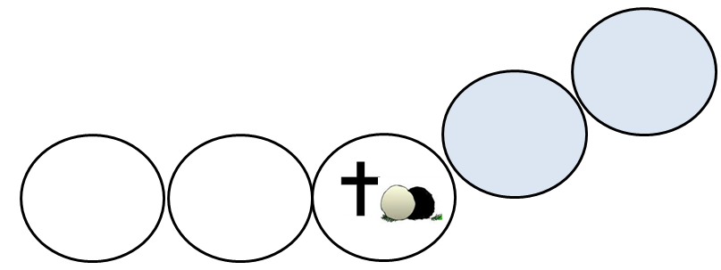
Daniël 7
¹⁸... daarna zullen de heiligen des Allerhoogsten het koningschap ontvangen,
en zij zullen het koningschap bezitten
tot in eeuwigheid,
ja, tot in eeuwigheid der eeuwigheden.
lett. tot-in de aeon

Slide 21
Daniël 7
¹⁸... daarna zullen de heiligen des Allerhoogsten het koningschap ontvangen,
en zij zullen het koningschap bezitten
tot in eeuwigheid,
ja, tot in eeuwigheid der eeuwigheden.
lett. tot-in de aeon van de aeonen*
*zie ook Efeze 3:21

Slide 22
Openbaring 11
¹⁵ Het koningschap over de wereld is gekomen aan onze Here en aan zijn Gezalfde,
en Hij zal als koning heersen
tot in alle eeuwigheden.

Slide 23
Openbaring 11
¹⁵ Het koningschap over de wereld is gekomen aan onze Here en aan zijn Gezalfde,
en Hij zal als koning heersen
tot in alle eeuwigheden.
lett. de aeonen van de aeonen

Slide 24
2Timotheüs 4
¹⁸ ... De Here zal mij beveiligen
tegen alle boos opzet en behouden
in zijn hemels Koninkrijk brengen.
Hem zij de heerlijkheid in alle eeuwigheid!

Slide 25
2Timotheüs 4
¹⁸ ... De Here zal mij beveiligen
tegen alle boos opzet en behouden
in zijn hemels Koninkrijk brengen.
Hem zij de heerlijkheid in alle eeuwigheid!
lett. tot in de aeonen van de aeonen

Slide 26
1000
"de duizend jaren" – Openb.20:1-6
"de toekomende aeon" – Ef.1:21

Slide 27
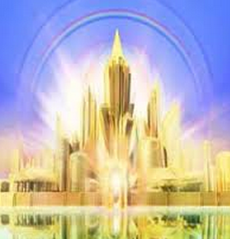
"nieuwe hemel en nieuwe aarde" Openb.21 & 22
"de aeon der aeonen" – Dan.7:18; Ef.3:21
"de aeon der aeon" – Hebr.1:8

Slide 28
en daarna...?

Slide 29
1Korinthe 15
²⁴ ... daarna het einde, wanneer Hij het koningschap aan God de Vader overdraagt, wanneer Hij alle heerschappij, alle macht en kracht onttroond zal hebben.

Slide 30
1Korinthe 15
²⁴ ... daarna het einde, wanneer Hij het koningschap aan God de Vader overdraagt, wanneer Hij alle heerschappij, alle macht en kracht onttroond zal hebben.

Slide 31
1Korinthe 15
²⁵ Want Hij moet als koning heersen,
totdat Hij al zijn vijanden
onder zijn voeten gelegd heeft.

Slide 32
1Korinthe 15
²⁵ Want Hij moet als koning heersen,
totdat Hij al zijn vijanden
onder zijn voeten gelegd heeft.

Slide 33
1Korinthe 15
²⁶ De laatste vijand, die onttroond wordt,
is de dood,

Slide 34
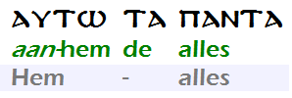
1Korinthe 15
(...)
²⁸ Wanneer alles Hem onderworpen is,
zal ook de Zoon zelf Zich aan Hem onderwerpen, die Hem alles onderworpen heeft, opdat God zij alles in allen.

Slide 35
1Korinthe 15
(...)
²⁸ Wanneer alles Hem onderworpen is,
zal ook de Zoon zelf Zich aan Hem onderwerpen, die Hem alles onderworpen heeft, opdat God zij alles in allen.

Slide 36
1Korinthe 15
ALLES
IN
ALLEN!
(...)
²⁸ Wanneer alles Hem onderworpen is,
zal ook de Zoon zelf Zich aan Hem onderwerpen, die Hem alles onderworpen heeft, opdat God zij alles in allen.

Slide 37
1Timotheüs 1
¹⁷ De Koning der eeuwen,
de onvergankelijke,
de onzienlijke,
de enige God,
zij eer en heerlijkheid
in alle eeuwigheid! Amen.
lett. van de aeonen

Slide 38
1Timotheüs 1
¹⁷ De Koning der eeuwen,
de onvergankelijke,
de onzienlijke,
de enige God,
zij eer en heerlijkheid
in alle eeuwigheid! Amen.
Gr. monoo the'oo

Slide 39
1Timotheüs 1
¹⁷ De Koning der eeuwen,
de onvergankelijke,
de onzienlijke,
de enige God,
zij eer en heerlijkheid
in alle eeuwigheid! Amen.
lett. tot-in de aeonen van-de aeonen

